Slide 1
ГОСТ Р 7.0.97-2016 «Система стандартов по информации, библиотечному и издательскому делу Организационно-распорядительная документация. Требования к оформлению документов
г. Талица 2019 год

Slide 2
ГОСТ Р 6.30-2003
Унифицированные системы документации. Унифицированная система организационно –распорядительной документации. Требования к оформлению документов

Slide 3
ГОСТ Р 7.0.97-2016
Разработан Федеральным бюджетным учреждением «Всероссийский научно-исследовательский институт документоведения и архивного дела» (ВНИИДАД);
Утвержден Приказом Федерального агентства по техническому регулированию и метрологии (Росстандарт) от 08.12.2016 №2004-ст;
Приказом Росстандарта от 25.05.2017 № 435-ст дата введения в действие перенесена с 1 июля 2017 г. на 1 июля 2018 г.;
Взамен ГОСТ 6.30-2003 «Унифицированные системы документации. Унифицированная система организационно-распорядительной документации. Требования к оформлению документов» ;
ИЗМЕНЕНИЕ № 1 ГОСТ Р 7.0.97-2016 «Система стандартов по информации, библиотечному и издательскому делу. Организационно-распорядительная документация. Требования к оформлению документов», утверждено Приказом Федерального агентства по техническому регулированию и метрологии (Росстандарт) от 14.05.2018 №244-ст

Slide 4
Область применения старого и нового стандарта
ГОСТ Р 6.30-2003 | ГОСТ Р 7.0.97-2016
Стандарт распространяется на организационно-распорядительные документы, относящиеся к Унифицированной системе организационно-распорядительной документации (УСОРД) - постановления, распоряжения, приказы, решения, протоколы, акты, письма и т.д., включенные в ОК 011-93 «Общероссийский классификатор управленческой документации» (ОКУД) | Стандарт распространяется на организационно- распорядительные документы: уставы, положения, правила, инструкции, регламенты, постановления, распоряжения, приказы, решения, протоколы, договоры, акты, письма, справки и др., в том числе включенные в ОК 011-93 «Общероссийский классификатор управленческой документации» (ОКУД)

Slide 5
Структура старого и нового стандартов
Структура ГОСТ Р 6.30-2003 | Структура ГОСТ Р 7.0.97-2016
1. Область применения | 1. Область применения
- | 2. Нормативные ссылки
- | 3. Общие требования к созданию документов
2. Состав реквизитов документов | 4. Реквизиты документов
3. Требования к оформлению реквизитов документов | 5. Оформление реквизитов документов
4. Требования к бланкам документов | 6. Бланки документов
- | Приложение А. Расположение реквизитов на титульном листе документа
Приложение А. Схемы расположения реквизитов | Приложение Б. Схемы расположение реквизитов
Приложение Б. Образцы бланков документов | Приложение В. Образцы бланков документов

Slide 6
Нормативные ссылки
ГОСТ Р 7.0.8-2013 «Система стандартов по информации, библиотечному и издательскому делу. Делопроизводство и архивное дело. Термины и определения»;
ГОСТ Р ИСО 15489-1-2007 «Система стандартов по информации, библиотечному и издательскому делу. Управление документами. Общие требования».

Slide 7
Общие требования к созданию документов
Документы могут создаваться на бумажном носителе и в электронной форме с соблюдением установленных правил оформления документов;
Предпочтительными гарнитурами и размерами шрифтов для реквизитов документа являются: Times New Roman № 13, 14, Arial № 12,13, Verdana № 12,13, Calibri № 14 и приближенные к ним;
Вторую и последующие страницы документа нумеруют (номер страницы проставляется посередине верхнего поля документа на расстоянии не менее 10 мм от верхнего края листа);
Допускается создание документов на лицевой и оборотной сторонах листа;
Абзацный отступ текста документа составляет 1,25 см;
Текст документа печатается через 1-1,5 межстрочных интервала, многострочные реквизиты печатаются через один межстрочный интервал;
Текст документа выравнивается по ширине листа (по границам левого и правого полей документа);
Допускается выделение реквизитов «Адресат», «Заголовок к тексту» или «Подпись», а также отдельных фрагментов полужирным шрифтом.

Slide 8
Реквизиты, которых нет в новом стандарте
Код организации;
Основной государственный регистрационный номер (ОГРН) юридического лица;
Идентификационный номер налогоплательщика/код причины постановки на учет (ИНН/КПП);
Идентификатор электронной копии документа;

Slide 9
Новые реквизиты
Наименование структурного подразделения – автора документа;
Наименование должности лица – автора документа;
Гриф ограничения доступа к документу;
Отметка об электронной подписи.

Slide 10
Наименование структурного подразделения – автор документа
УПРАВЛЕНИЕ
ПО ДЕЛАМ АРХИВОВ
ТЮМЕНСКОЙ ОБЛАСТИ
НАЧАЛЬНИК ОТДЕЛА КОМПЛЕКТОВАНИЯ
И ВЕДОМСТВЕННЫХ АРХИВОВ
ул.Советская, д.61, г.Тюмень
почтовый адрес: ул.Хохрякова, д.59,
г.Тюмень, 625004
тел., факс (3452) 55-62-76
e-mail:
__________ № ________
на № _______ от _______

Slide 11
Наименование должности лица – автор документа
Общество с ограниченной ответственностью
«Премьера» (ООО «Премьера»)
Отдел кадров
УВЕДОМЛЕНИЕ
Общество с ограниченной ответственностью
«Премьера» (ООО «Премьера»)
Начальник отдела кадров
ДОКЛАДНАЯ ЗАПИСКА

Slide 12
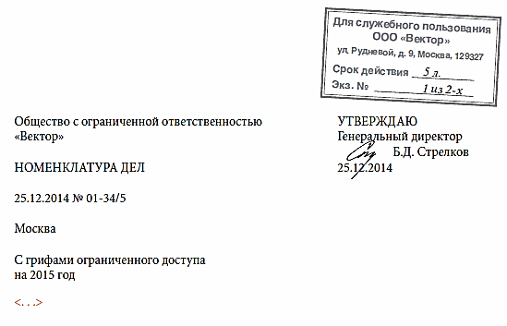
Гриф ограничения доступа к документу

Slide 13
Отметка об электронной подписи

Slide 14
На документах указывается место составления, издания документа,
кроме:
писем
служебных, докладных записок
информационно – справочных документов
Муниципальное казенное учреждение Талицкого городско округа «Управление архивами»
ПРИКАЗ
от 21.01.2019 № 17
О наделении правом электронной подписи

Slide 15
Оформление реквизитов документов
Инициалы пишем после фамилии в реквизите «Адресат»;
Указываем адрес электронной почты;
Указываем вид электронного носителя в реквизите «Приложение»;
На первом листе документа-приложения ставим отметку о приложении и гриф утверждения;
Реквизит «Отметка об исполнителе» дополняем новыми элементами;
Отметку о заверении копии документа дополняем записью о месте хранения оригинала;
Заголовок к тексту может не составляться, если текст документа не превышает 4-5 строк;
Текст документа пишем с учетом нововведений

Slide 16
Порядок написания даты
1) арабскими цифрами через точку - (03.07.2017)
2) словесно-цифровым способом - (3 июля 2017 г.).
Так теперь нельзя !
02 июля 2018 г.

Slide 17
Получатель – должностное лицо
Перед фамилией должностного лица допускаются сокращение:
Г-ну (господину),
Г-же (госпоже)

Slide 18
Получатель – физическое лицо

Slide 19
Электронный адрес (номер телефона/факса)

Slide 20
Заголовок к тексту
- приказ (о чем?) о создании аттестационной комиссии;
-приказ (о чем?) об утверждении штатного расписания;
- письмо (о чем?) о предоставлении информации.

Slide 21
Вступительные обращения
Уважаемый господин Председатель!
Уважаемый господин Губернатор!
Уважаемый господин Прохоров!
Уважаемая госпожа Захарова!
Уважаемый Николай Петрович!

Slide 22
«Приложение»
Приложение: на 2 л. в 1 экз.
Приложение: 1. Положение об Управлении регионального кредитования на 5 л. в 1 экз.
2. Справка о кадровом составе Управления регионального кредитования на 2 л. в 1 экз.
Приложение: CD в 1 экз.

Slide 23
Гриф утверждения на первом листе документа-приложения
Приложение № 1
УТВЕРЖДЕНО
приказом АО "Профиль"
от 18.05.2015 N 67
УТВЕРЖДЕН
приказом АО "Профиль"
от 5 апреля 2015 г. N 82
Теперь так нельзя !
Приложение N 2
к приказу АО "Профиль"
от 15.08.2015 N 112.
УТВЕРЖДАЮ
Руководитель Федерального
архивного агентства
Подпись И.О. Фамилия
Дата

Slide 24
Новые элементы в реквизите «Отметка об исполнителе»
Петрова Светлана Сергеевна, Организационный отдел, главный специалист +7 (343) 212-00-60, s.petrova@egov66.ru

Slide 25
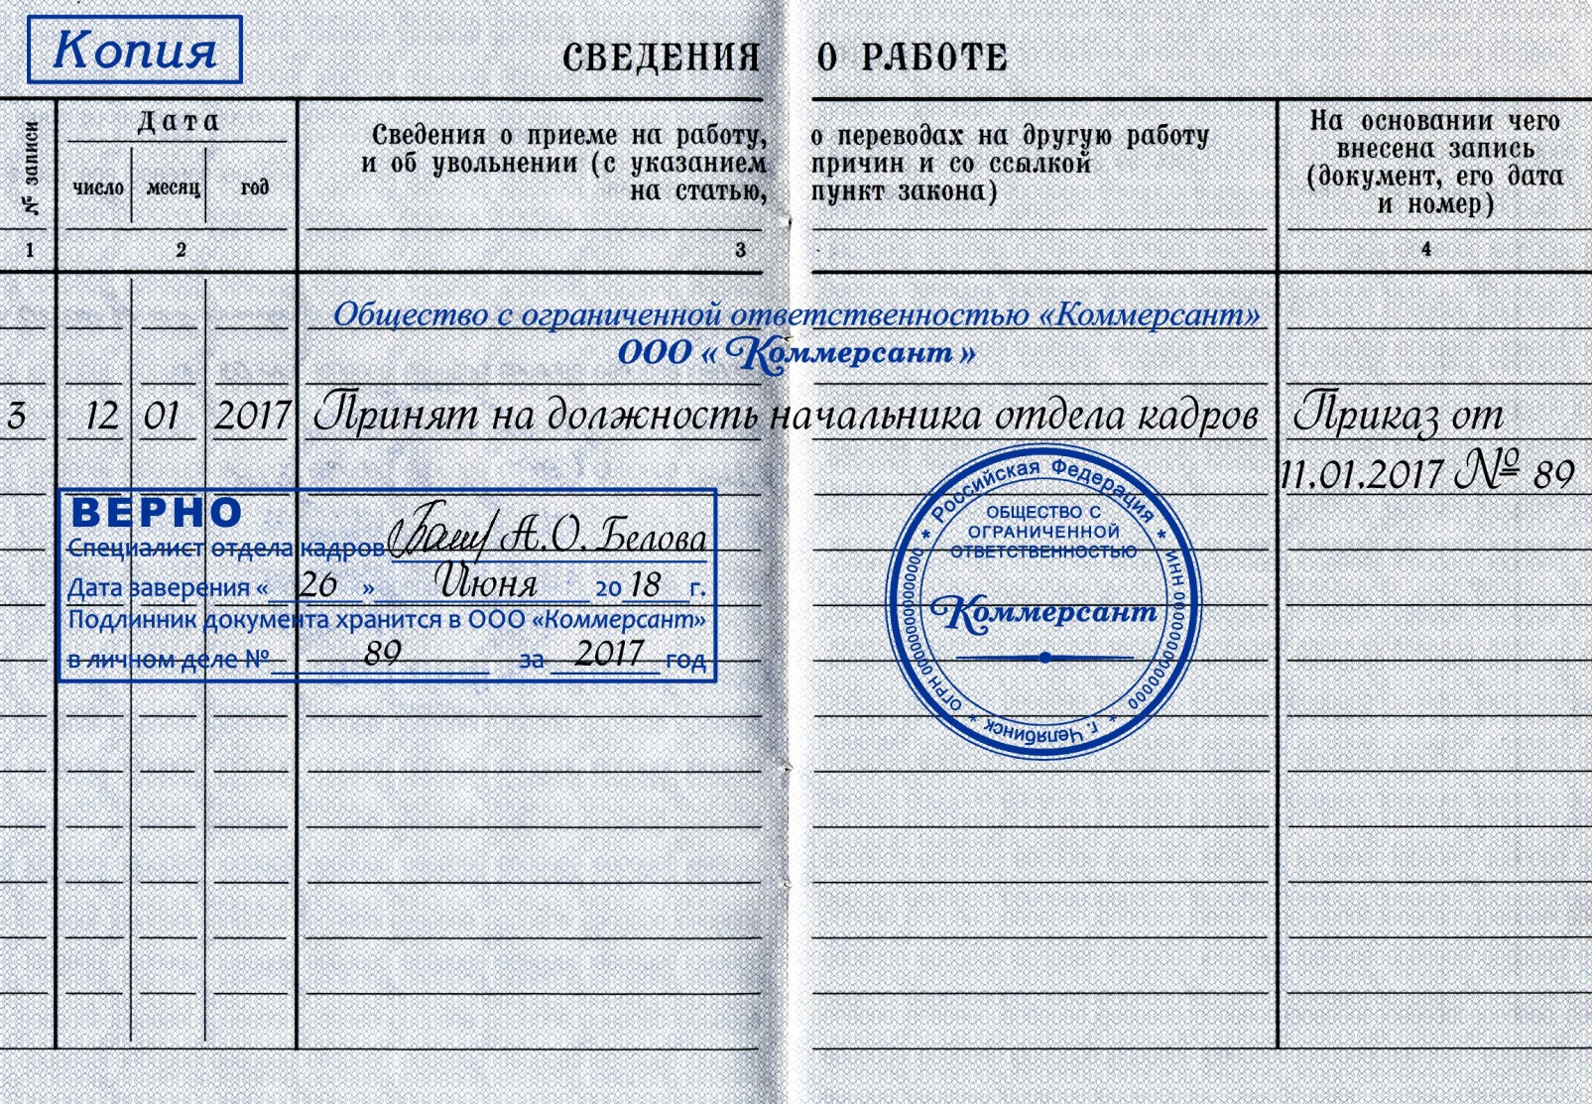
Запись о месте хранения оригинала в отметке о заверении копии документа

Slide 26
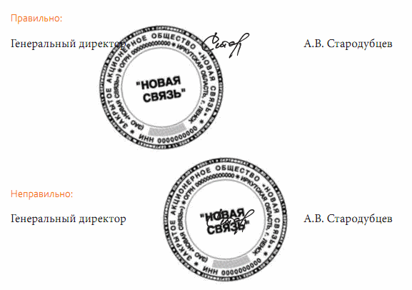
Реквизит печать

Slide 27
Бланки документов
Для изготовления бланков документов используется бумага форматов А4, для изготовления бланков резолюций – А5 и А6;
Документы длительных (свыше 10 лет) сроков хранения должны иметь левое поле не менее 30 мм;
Бланки на бумажном носителе и электронные шаблоны бланков должны быть идентичны по составу реквизитов, порядку их расположения, гарнитурам шрифта;
Бланки документов на бумажном носителе и электронные шаблоны бланков изготавливаются на основании макетов бланков, утверждаемых руководителем организации;
Электронные шаблоны бланков документов должны быть защищены от несанкционированных изменений;
Для переписки с иностранными корреспондентами используют бланки на двух языках

Slide 28
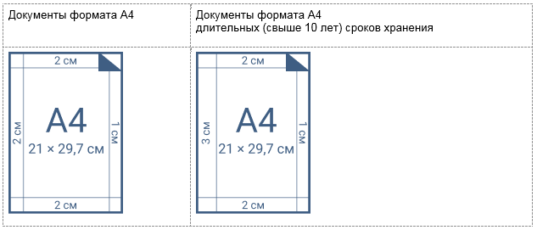
Оформленный бланк должен иметь поля

Slide 29
РЕЗЮМЕ
Правила оформления документов в целом остались прежними;
Локальные нормативные акты организации, регламентирующие работу по созданию документов, и уже разработанные бланки являются действующими – переделывать их не нужно;
Локальные нормативные акты организации, регламентирующие работу по созданию документов, и бланки документов, разработанные в организации, могут быть изменены только в том случае, если решение об этом примет ее руководство;
Если организация решила внести изменения в бланки документов, то переписывать при этом инструкцию по делопроизводству не следует. Новые бланки можно утвердить приказом руководителя организации.

Slide 30
Спасибо за внимание!

